Slide 1

COMISSÃO TEMÁTICA VII
ORIENTAÇÕES PARA ELABORAÇÃO PDI:
Capacidade e sustentabilidade financeira
Agosto de 2015
Notes:
1

Slide 2
INTRODUÇÃO
O Ministério de Educação (MEC) através do Sistema Nacional de Avaliação da Educação Superior (SINAES) incluiu, como parte integrante do processo avaliativo das Instituições de Ensino Superior – IES, o seu planejamento estratégico, sintetizado no que se convencionou denominar de Plano de Desenvolvimento Institucional – PDI.
Fonte: Decreto Nº 5.773, de 2006

Slide 3
INTRODUÇÃO
O QUE É O PDI?
É o documento em que se definem a missão e as estratégias da Instituição para atingir suas metas e objetivos, abrangendo um período de cinco anos.
Contempla o cronograma e a metodologia de implementação dos objetivos, metas e ações da Instituição, observando coerência entre as diversas ações, manutenção de padrões de qualidade e o orçamento.
Deve apresentar um quadro-resumo contendo os principais indicadores de desempenho, que possibilite comparar, para cada um, a situação atual e futura (após a vigência do PDI).
Deve estar intimamente articulado com a prática e os resultados da avaliação institucional, realizada tanto como procedimento autoavaliativo quanto externo.

Slide 4
INTRODUÇÃO
Importância do PDI
Um instrumento de gestão para:
melhorar os processos e dar efetividade aos resultados;
adequar as ofertas de serviço e atividades existentes;
poder vincular as ações programadas com o orçamento.

Slide 5
INTRODUÇÃO
Os eixos temáticos foram definidos conforme:
conteúdo mínimo previsto no Decreto 5.773/2006
Resolução N° 298/2006 – CEE/MA
realidade da Instituição

Slide 6
Eixos temáticos
PERFIL INSTITUCIONAL
DIRETRIZES ESTRATÉGIAS
PROJETO PEDAGÓGICO INSTITUCIONAL - PPI
PLANO DE OFERTA DE CURSOS
CORPO DOCENTE
CORPO TÉCNICO/ADMINISTRATIVO
ORGANIZAÇÂO ADMINISTRATIVA
POLÍTICA DE ATENDIMENTO AO DISCENTE
INFRAESTRUTURA E INSTALAÇÕES
CAPACIDADE E SUSTENTABILIDADE FINANCEIRA
AVALIAÇÃO E ACOMPANHAMENTO DO DESENVOLVIMENTO INSTITUCIONAL

Slide 7
Eixos temáticos
Artigo 16 do decreto 5.773/2006
X. demonstrativo de capacidade e sustentabilidade financeiras.
EIXO
TÓPICOS
10
CAPACIDADE E SUSTENTABILIDADE FINANCEIRA
10.1 Composição da matriz orçamentária
10.2 Previsão de orçamento x previsão de despesas
10.3 Estratégias de gestão econômico-financeira
10.4 Relações e parcerias com a comunidade, instituições e empresas

Slide 8

MACRO fluxo logístico de elaboração
10.1 Aspectos orçamentários
(preâmbulo acerca das leis que regem o orçamento da UEMA, previsão de orçamento no horizonte 2016-2020)
10.2 Previsão de orçamento x previsão de despesas
(quadro de alocação de recursos destacando a destinação (ensino, pesquisa, extensão etc.)
10.3 Estratégias de gestão econômico-financeira
10.4 Relações e parcerias com a comunidade, instituições e empresas
(Descrição do quadro atual, convênios, parcerias, cooperação, captação externa (política, situação atual), metas e perspectivas etc.) *

Slide 9
MACRO fluxo logístico de elaboração
CONSUN
COMISSÃO AVALIATIVA
COMISSÃO EXECUTIVA
COMISSÕES TEMÁTICAS
COMUNIDADE INTERNA E EXTERNA
COMISSÕES REGIONAIS

Slide 10
O que fazem as comissões temáticas?
Coordenam e orientam os trabalhos de construção e discussão do seu eixo temático do PDI;
Elaboram e divulga amplamente o cronograma geral das atividades do processo de discussão e construção do seu eixo temático junto a toda a Comunidade Acadêmica, convocando-a para a contribuições;
Criam estratégias, métodos e instrumentos que garantam uma maior participação da comunidade em todas as instâncias do processo de discussão, construção e aprovação do seu respectivo eixo temático;
Solicitam e recebem propostas e sugestões das Comissões Regionais, Pró-Reitorias e dos Centros de Ciências e Estudos;
Realizam análises e consolidam propostas apresentadas pela Comunidade Acadêmica;
Elaboram o documento 1ª (primeira) versão do seu Eixo Temático e enviam para a Comissão Executiva conforme cronograma;
Recebem as avaliações do documento 1ª (primeira) versão do seu Eixo Temático e procedem aos ajustes necessários;
Elaboram a versão Final do seu Eixo Temático e submetem à Comissão Executiva.

Slide 11
O que fazem as comissões REGIONAIS?
Sensibilizar e mobilizar a comunidade acadêmica;
Apoiar às comissões temáticas nas discussões e sistematização de propostas;
Apoiar às comissões temáticas no levantamento de dados e informação relativas aos centros contemplados na sua região;
Consolidar as propostas dos Centros da sua região;
Elaborar propostas dos Centros envolvidos quanto à oferta de cursos, vagas, planejamento de capacitação, infraestrutura e quadro de pessoal.

Slide 12
Cronograma de atividades
ATIVIDADES | JUL | AGO | SET | OUT
Organização das atividades da Comissão (divisão de tarefas, estratégias de consulta à comunidade, fontes de dados etc.) | X
Coleta de dados |  | X
Elaboração das projeções |  |  | X
Redação da primeira versão dos capítulos |  |  | X
Consolidação com a comissão executiva |  |  |  | X
Redação da versão final |  |  |  | X

Slide 13
COMISSÃO TEMÁTICA
CAPACIDADE E SUSTENTABILIDADE FINANCEIRA

Slide 14
Introdução
Futuros
Possíveis
Visão
Comunicação
Comprometimento
Capacitação
Decisão
Futuro
Desejado
y
Estratégia
Futuro
Inercial
2004
2005
2006
2007
2008
2009
2010
2011
2012
2013
2014
2015
t

Slide 15
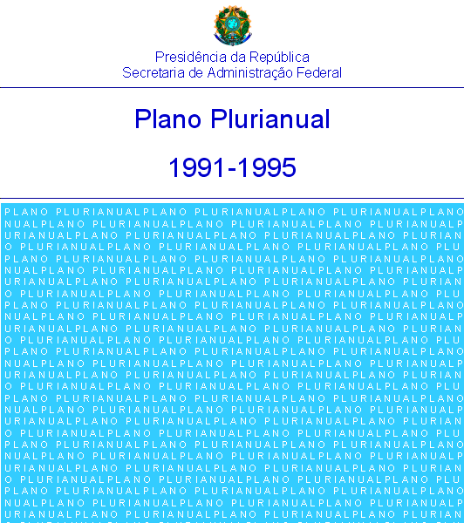




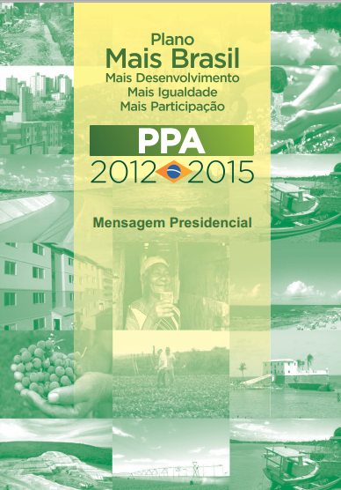
Os Planos Plurianuais da União
1991
1995
2000
2003
2008
2011
1988
1996
1999
2004
2007
2012
2015

Slide 16

A Evolução dos Planos de Médio Prazo para o Plano Plurianual
Constituição de 1988
  Art. 165. Leis de iniciativa do Poder Executivo estabelecerão:
    I - o plano plurianual;
    II - as diretrizes orçamentárias;
    III - os orçamentos anuais.
    § 1º A lei que instituir o plano plurianual estabelecerá, de forma regionalizada, as diretrizes, objetivos e metas da administração pública federal para as despesas de capital e outras delas decorrentes e para as relativas aos programas de duração continuada.

Slide 17
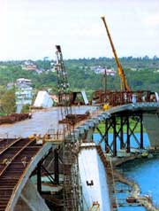
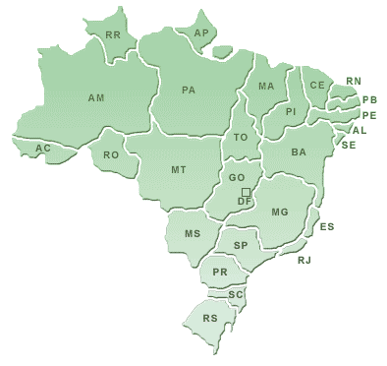

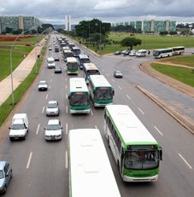
Conceitos do PPA
Diretrizes
Objetivos
Regionalizado
Metas
Despesas de capital
Outras decorrentes
Programas continuados

Slide 18
O Plano Plurianual como instrumento de planejamento da ação de governo
  A lei que instituir o plano plurianual estabelecerá de forma regionalizada, as diretrizes, objetivos e metas da administração pública estadual para as despesas de capital e outras delas decorrentes e para as relativas aos programas de duração continuada (Constituição do Estado, Art. 136, § 1º)
Definição das Diretrizes de Governo
  Proposições e orientações norteadoras da ação de governo visando à construção de um futuro melhor para o Maranhão
Delimitação dos Objetivos a serem alcançados
  Resultados selecionados ante os problemas, demandas e oportunidades identificados na sociedade maranhense
Pactuação das Metas físicas e de resultados
  Qualificação e quantificação dos produtos que se pretende gerar e dos resultados que se pretende alcançar no período de vigência do PPA

Slide 19
Base legal
Constituições
  PPA - Plano Plurianual; LDO - Lei de Diretrizes Orçamentárias; LOA - Lei Orçamentária Anual
Lei de Responsabilidade Fiscal
  Reforça vínculos entre PPA, LDO e LOA
    LOA compatível com o PPA e LDO; Despesa adequada à LOA e compatível com PPA e LDO
Constituição Federal
Constituição do Estado
Lei Complementar de Finanças Públicas
LRF
Lei Complementar Estadual de Finanças Públicas
PPA
LDO
LOA

Slide 20
O Sistema integrado de planejamento, orçamento e gestão do Governo do Maranhão
2/Jan
2/Fev
15/Abr
30/Jun
30/Set
15/Dez
Lei Orçamentária Anual
Decreto de Programação Orçamentária e Financeira
Projeto de Lei de Diretrizes Orçamentárias
Lei de Diretrizes Orçamentárias
Projeto de Lei do Plano Plurianual e Orçamentária Anual
Plano Plurianual e Lei Orçamentária Anual
AVALIAÇÃO
IMPLEMENTAÇÃO
MONITORAMENTO

Slide 21
Estrutura do PPA 2016-2019
Programas de Governo
OBJETIVOS & METAS
Indicadores
Orientações Estratégicas
DIRETRIZES (PDI)

Slide 22
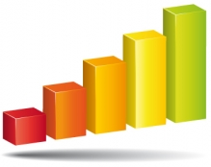

Orçamento Público
Estima Receita
Fixa Despesa
Fontes de Financiamento
Categorias de Despesa

Slide 23
Estrutura do Orçamento
Programa
  Instrumento de organização da ação governamental visando à concretização dos objetivos pretendidos, sendo mensurado por indicadores estabelecidos no plano plurianual (PPA)
Ação
  Instrumento de programação para alcançar o objetivo de um programa, classificada em
    Projeto - Conjunto de operações, limitadas no tempo, das quais resulta um produto que concorre para a expansão ou o aperfeiçoamento da ação de governo
    Atividade - Conjunto de operações que se realizam de modo contínuo e permanente, das quais resulta um produto necessário à manutenção da ação de governo
    Operações Especiais - as despesas que não contribuem para a manutenção das ações de governo, das quais não resulta um produto, e não geram contraprestação direta sob a forma de bens ou serviços

Slide 24
Classificações Orçamentárias
Classificação Funcional
  Função
    Maior nível de agregação das diversas áreas de despesa
  Subfunção
    Partição da função, visando a agregar determinado subconjunto de despesa
Classificação Institucional
  Órgão
    É o nível institucional que, por subordinação ou supervisão, agrega determinadas unidades orçamentárias e unidades administrativas
  Unidade Orçamentária
    Grupamento de serviços subordinados ao mesmo Órgão a que são consignadas dotações orçamentárias próprias

Slide 25
Classificações Orçamentárias
Classificação Econômica
  Despesa Corrente
    Pessoal e Encargos / Juros e Encargos / Outras Despesas Correntes
  Despesa de Capital
    Investimentos / Inversões Financeiras / Amortização da Dívida
  Modalidade de Aplicação
    Direta ou Transferências
  Elemento de Despesa
    Classifica bens ou serviços adquiridos, independentemente das suas finalidades

Slide 26
Classificação Econômica

Slide 27
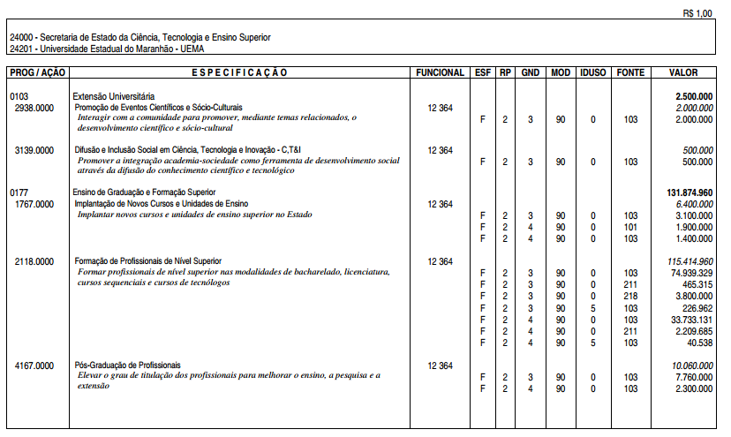

Slide 28
Condições para o sucesso na execução orçamentária financeira
Clareza nos objetivos e metas
Pactuação destes objetivos e metas com a administração superior (Governo e Reitoria)
Pactuação destes objetivos e metas com os outros níveis de gestão
Avaliação e comunicação dos resultados a toda a comunidade (instrumentos de transparência)
Aderência as previsões orçamentárias

